Slide 1



    Výzva č. 03_19_097
    Podnikové vzdělávání zaměstnanců II
Ministerstvo práce a sociálních věcí
2., 10., 15. a 17. 4. 2019

Slide 2

Obsah
  A) Text výzvy č. 097
    Základní informace
    Oprávnění žadatelé a partneři
    Financování a veřejná podpora
    Podporované aktivity a omezení
    Monitorovací indikátory
    Cílová skupina
    Způsobilost a výše výdajů
    Žádost o podporu
    Nejčastější dotazy
    Související dokumenty
    Kontakty
  B) Vybraná související pravidla
    Princip jednotkových nákladů
    Podporované aktivity
    Hodnocení (formální, přijatelnost, věcné)
    Podpora de minimis, bloková výjimka, velikost podniku
    Nejčastější dotazy

Slide 3
A) Text výzvy č 097

Slide 4
Základní informace
Specifický cíl:
  1.3.1 Zvýšit odbornou úroveň znalostí, dovedností a kompetencí pracovníků a soulad kvalifikační úrovně pracovní síly s požadavky trhu práce
  1.3.2 Zvýšit adaptabilitu starších pracovníků
Druh výzvy: Kolová
Alokace: 1 700 000 000 Kč
Místo realizace a území dopadu: ČR bez hl. města Prahy

Slide 5
Základní informace
Datum vyhlášení výzvy: 15. 3. 2019
Datum zahájení příjmu žádostí o podporu: 15. 3. 2019
Datum ukončení příjmu žádostí o podporu: 15. 5. 2019, 17:00
Délka projektu: 24 měsíců
Nejzazší datum pro ukončení fyzické realizace projektu:
30. 6. 2022

Slide 6
Oprávněnost žadatele
Oprávnění žadatelé obecně:
Osoba (právnická nebo fyzická), která je registrovaným subjektem v ČR, tj. osoba, která má vlastní identifikační číslo (tzv. IČO někdy také IČ)
Osoba, která má aktivní datovou schránku
Osoba, která nepatří mezi subjekty, které se nemohou výzvy účastnit z důvodů insolvence, pokut, dluhu aj. viz neoprávnění žadatelé

Slide 7
Oprávněnost žadatele
Neoprávnění žadatelé:
Likvidace, úpadek, hrozící úpadek, insolvence
Daňové nedoplatky, nedoplatek na pojistném nebo na penále
Inkasní příkaz Evropské komise - protiprávní poskytnutá podpora
Pokuta za umožnění výkonu nelegální práce

Slide 8
Oprávněnost žadatele
Oprávnění žadatelé ve výzvě:
  Obchodní korporace
    Obchodní společnosti
      Veřejná obchodní společnost
      Komanditní společnost
      Společnost s ručením omezeným
      Akciová společnost
      Evropská společnost
      Evropské hospodářské a zájmové sdružení
    Družstva
  Státní podnik
  OSVČ

Slide 9
Oprávněnost žadatele
  Právnické osoby vykonávající podnikatelskou činnost zřízené zvláštním zákonem
  Evidované právnické osoby podle zákona č. 3/2002 Sb., o církvích a náboženských společnostech, pokud poskytují zdravotní, kulturní, vzdělávací a sociální služby nebo sociálně právní ochranu dětí, a pokud k datu vyhlášení výzvy prokazatelně existují minimálně jeden rok
  Neoprávněný žadatel: počet fyzických pracovníků (včetně počtu pracovníků partnera) ke dni vyhlášení výzvy = 0

Slide 10
Partnerství
  Nutnost splnění oprávněnosti žadatele
  Pouze partner s finančním příspěvkem
    Uzavření smlouvy mezi příjemcem a partnery
    Účast na podpořených aktivitách
    Příjem části podpory
  Maximálně 3 partneři

Slide 11
Financování
  Minimální výše celkových způsobilých výdajů projektu: 500 000 Kč
  Maximální výše celkových způsobilých výdajů projektu:
  10 000 000 Kč
  Způsob financování: Ex post

Slide 12
Rozpad zdrojů financování
Typ organizace | EU podíl | Státní rozpočet | Příjemce
Obchodní korporace Státní podnik OSVČ Právnické osoby vykonávající podnikatelskou činnost zřízené zvláštním zákonem | 85 % | 0 % | 15 %
Evidované právnické osoby podle zákona č. 3/2002 Sb., o církvích a náboženských společnostech | 85 % | 15 % | 0 %

Slide 13
Režimy veřejné podpory
  De minimis
  Bloková výjimka
  V rámci 1 projektu vždy jen 1 režim podpory = vždy jen 1 podíl národních soukromých zdrojů
    De minimis 15 %
    Bloková výjimka malé podniky 30 %
    Bloková výjimka střední podniky 40 %
    Bloková výjimka velké podniky 50 %
  Režim podpory (podíl spolufinancování) stanoven podle subjektu s nejpřísnějším režimem
  Přidělení podpory všem subjektům a zápis do registru de minimis s podpisem právního aktu

Slide 14
Podporované aktivity
  Další profesní vzdělávání zaměstnanců podporované zaměstnavateli
  Obecné IT
  Specializované IT
  Měkké a manažerské dovednosti
  Jazykové vzdělávání
  Účetní, ekonomické a právní kurzy
  Technické a jiné odborné vzdělávání
  Interní lektor

Slide 15
Omezení aktivit
  Podpora nesmí být poskytnuta na vzdělávání, které podnik organizuje za účelem, aby dodržel závazné vnitrostátní normy vzdělávání (BOZP, požární ochrana, první pomoc, školení řidičů-referentů)
  V rozpočtu projektu nesmí výdaje na aktivitu Interní lektor překročit 20 % celkových způsobilých výdajů projektu, podíl se nezaokrouhluje
  V rámci projektu může jedna podpořená osoba absolvovat maximálně 10 kurzů

Slide 16
Monitorovací indikátory
  Účastník = osoba, která získala v projektu podporu v rozsahu min. 40 hodin prezenčního vzdělávání (bagatelní podpora)
  Účastník ve věku nad 54 let = účastník, který v den svého vstupu do projektu dosáhl min. 55. roku věku
  Hodnota 6 00 00 = hodnota 6 26 00
  Závazek pouze u 6 07 00 a 6 26 00
Kód | Název indikátoru | Měrná jednotka | Typ indikátoru
6 00 00 | Celkový počet účastníků | Účastníci | Výstup
6 07 00 | Účastníci ve věku nad 54 let | Účastníci | Výstup
6 26 00 | Účastníci, kteří získali kvalifikaci po ukončení své účasti | Účastníci | Výsledek

Slide 17
Cílová skupina
  Cílová skupina:
    Zaměstnanci – osoby, které jsou v pracovněprávním nebo obdobném vztahu k organizaci žadatele/partnera s výjimkou osob zaměstnaných na dohodu o provedení práce
  Kromě:
    Zaměstnanci poskytovatelů a dalších subjektů působících v oblasti sociálního začleňování, sociálních a zdravotních služeb, kteří vykonávají činnost sociálního pracovníka a pracovníka v sociálních službách dle zákona č. 108/2006 Sb., o sociálních službách, kteří jsou cílovou skupinou OPZ, prioritní osy 2, investiční priority 2.1 a 2.2.

Slide 18
Způsobilost výdajů
  Výše jednotkových nákladů
  Časová způsobilost:
    Nejdříve od 1. 10. 2019
    Nejpozději do 30. 6. 2022
Aktivita | Výše jednotkového nákladu v Kč | Jednotkový náklad
Obecné IT | 324 Kč | Náklady na jednu osobohodinu (v délce 60 minut) dalšího vzdělávání (kurzu) v dané aktivitě
Měkké a manažerské dovednosti | 593 Kč
Jazykové vzdělávání | 230 Kč
Specializované IT | 609 Kč
Účetní, ekonomické a právní kurzy | 436 Kč
Technické a jiné odborné vzdělání | 252 Kč
Interní lektor | 144 Kč

Slide 19
Žádost o podporu
  Pouze v IS KP14+
  Automatické podání s podpisem žádosti
  Přílohy žádosti:
    Čestné prohlášení – Identifikace skutečných majitelů právnické osoby (povinné jen pro některé právní formy) - odkaz
    Četné prohlášení o počtu pracovníků (povinné pro všechny) - odkaz

Slide 20
Hodnocení a výběr projektů
  Hodnocení přijatelnosti a formálních náležitostí
    U formálních náležitostí možné 2 opravy
  Věcné hodnocení
    Přidělení bodů na základě kritérií, dle bodů přidělována podpora až do vyčerpání alokace
  Příprava a vydání právního aktu

Slide 21
Nejčastější dotazy
Patří příspěvková organizace mezi oprávněné žadatele výzvy?
  Ne.
Patří neziskové organizace (o. p. s., z. s., z. ú.) mezi oprávněné žadatele výzvy?
  Ne.
Patří odštěpný závod (organizační složka) zahraniční právnické osoby mezi oprávněné žadatele výzvy?
  Ne.

Slide 22
Nejčastější dotazy
Jaké podniky spadají do definice právnické osoby vykonávající podnikatelskou činnost zřízené zvláštním zákonem?
  Pouze organizace, které vykonávají podnikatelskou činnost a jsou ve zvláštním zákoně, kterým jsou zřízeny, explicitně uvedeny (např. SŽDC).
Bude možné podepsat právní akt a přidělit podporu de minimis až v roce 2020?
  Ano, pokud bude projekt realizován až od roku 2020 a zároveň bude mít pro rok 2019 vyčerpaný limit de minimis.

Slide 23
Nejčastější dotazy
Je oprávněným žadatelem firma se sídlem v Praze?
  Ano, školení ale musí probíhat mimo Prahu.
Jsou cílovou skupinou zaměstnanci pražských poboček / zaměstnanci mající místo výkonu práce v Praze?
  Ano, školení ale musí probíhat mimo Prahu.
Jsou cílovou skupinou sezónní brigádníci?
  Pokud jsou zaměstnání na DPČ, tak ano. Pokud jsou zaměstnání na DPP, tak ne.

Slide 24
Nejčastější dotazy
Může podat žádost firma, která realizovala projekt ve výzvě č. 043 / získala podporu z POVEZ II?
  Ano, jen nesmí dojít k dvojímu financování (proplacení účasti jedné osoby na obsahově stejném kurzu z více zdrojů).
Budou kromě jednotkových nákladů propláceny další náklady (mzdové příspěvky), případně DPH?
  Jednotkové náklady jsou konečné a zahrnují v sobě kromě ceny samotných kurzů také další potřebné náklady, DPH apod. Nad rámec jednotkových nákladů se nic neproplácí.

Slide 25
Související dokumenty
Stránka výzvy č. 097 - odkaz
Obecná část pravidel pro žadatele a příjemce – odkaz
Specifická část pravidel pro žadatele a příjemce v rámci OPZ pro projekty s jednotkovými náklady zaměřené na další profesní vzdělávání – odkaz
Pokyny k vyplnění žádosti v IS KP14+ - odkaz
Vzor Rozhodnutí o poskytnutí dotace - odkaz

Slide 26
Kontakty
Diskuzní klub - https://www.esfcr.cz/vyzva-097-podnikove-vzdelavani
Jan Prajer - jan.prajer@mpsv.cz, +420 950 192 611
Jitka Vránová - jitka.vranova@mpsv.cz, +420 950 195 681
Osobní konzultace – možné po dohodě, viz kontakty výše

Slide 27
Shrnutí
  Podání žádosti do 15. 5. 2019, 17:00
  Realizace 1. 10. 2019 – 30. 6. 2022
  Rozpočet 500 000 – 10 000 000 Kč
  ČR bez hl. města Prahy
  Oprávnění žadatelé
  Max. 3 partneři, jen s finančním příspěvkem
  Podpora de minimis / bloková výjimka
  Podporované aktivity, jejich omezení
  Indikátory
  Cílová skupina

Slide 28
B. Vybraná související pravidla

Slide 29
Princip jednotkových nákladů
  Jasně definované jednotky a k nim jednotkové náklady
  Jednotka = účast jedné osoby na kurzu v délce 60 minut
  (osobohodina)
  Proplacení vázáno na dosažení jednotek, nikoliv na prostředky reálně vynaložené příjemcem
  Např. účast jedné osoby na 8hodinovém kurzu měkkých a manažerských dovedností
    8 * 593 = 4 744 Kč
    Bez ohledu na reálnou cenu kurzu, náklady na realizační tým, mzdový příspěvek (vše zahrnuto v ceně jednotky)

Slide 30
Princip jednotkových nákladů
  Doložení dosažení jednotky:
    Prezenční listiny
    Doklady o absolvování
    Dokumentace k obsahu vzdělávacího kurzu
    Případně další dokumenty dle Specifické části pravidel
  Primárně se nedokládají např.:
    Faktury, jiné účetní doklady
  Způsobilé výdaje: součiny dosažených osobohodin a jednotkových nákladů ve všech aktivitách

Slide 31
Podporované aktivity
  Podporované vzdělávání = prezenční vzdělávání s přesně vymezenou dobou výuky (jednoznačně odlišitelnou od běžného výkonu pracovních povinností) v učebně nebo na pracovišti za účasti lektora
  Nepodporované vzdělávání = dálkový přístup, e-learning, samostudium, stáž, hodnocení a mentoring zaměstnanců
  Typy kurzů:
    uzavřené – na míru jen pro cílovou skupinu
    otevřené – nabízený na trhu i mimo cílovou skupinu
  Proplacení jen při splnění 70 % docházky

Slide 32
Podporované aktivity
  Maximální způsobilá délka k proplacení v hodinách
    Maximální počet hodin, který lze v rámci daného kurzu proplatit za účast 1 osoby
    Možnost faktického kratšího i delšího trvání
    Kurzy akreditované MŠMT / dle normy – max. délka stanovená akreditací/normou
  Více úrovní/specializací kurzu – možno podpořit více úrovní/specializací kurzu

Slide 33
Obecné IT
  Využití běžných kancelářských programů + vzdělávání z oblasti IT pro specializované pracovníky
  Nezařazené kurzy – max. 16 hodin
Název kurzu / alternativa | Max. způs. délka k proplacení
MS Word, Excel, Powerpoint | 16
HTML, CSS, JavaSkript | 16
PHP | 24
SAP, firemní modulový IS | 16
Pohoda | 20

Slide 34
Měkké a manažerské dovednosti
  Kurzy s převládajícími prvky soft skills, manažerských dovedností, příp. kurzy zaměřené na vedoucí pracovníky, HR pracovníky, projektové manažery apod.
  Nezařazené kurzy – max. 16 hodin
Název kurzu / alternativa | Max. způs. délka k proplacení
Komunikace, asertivita | 16
Motivace, hodnocení zaměstnanců | 16
Štíhlá výroba, snižování nákladů | 16
Obchodní dovednosti | 16
Projektové řízení | 24

Slide 35
Jazykové vzdělávání
  Jakékoliv jazykové vzdělávání (včetně češtiny), ne odborné kurzy v cizím jazyce
  Jeden kurz = výuka v max. rozsahu 78 hodin/rok
Název kurzu / alternativa | Max. způs. délka k proplacení
Jazykový kurz | 78/rok

Slide 36
Specializované IT
  Vysoce odborné IT vzdělávání – pro zaměstnance, kteří udržují a rozvíjejí IT, zejm. software
  NE kurzy tvorby webu, ovládání IS
  Jen kurzy z tabulky
Název kurzu / alternativa | Max. způs. délka k proplacení
Python, Perl, SQL, MySQL | 24
Java, C#, C++ | 35
Zabezpečení webových aplikací | 35
Windows server | 35

Slide 37
Účetní, ekonomické a právní kurzy
  Kurzy s převládajícími hard skills v oblasti ekonomiky, práva, účetnictví.
  Nezařazené kurzy – max. 8 hodin
Název kurzu / alternativa | Max. způs. délka k proplacení
Fakturace, doklady | 5
DPPO, DPFO, novinky v daních | 8
DPH, mzdové účetnictví | 16
Ekonomické minimum, právní minimum | 16
Finanční řízení, kalkulace nákladů | 16

Slide 38
Technické a jiné odborné vzdělávání
  Kurzy s převládajícími hard skills – prohlubování znalostí v technických a dalších specializovaných oborech
  Nezařazené kurzy – max. 16 hodin
Název kurzu / alternativa | Max. způs. délka k proplacení
Obsluha tlakových nádob stabilních | 8
Gastronomické kurzy | 8
Řidičské oprávnění skupiny B | 47
Svařovací kurzy dle platné normy | 160
Stavební truhlář | 265

Slide 39
Interní lektor
  Kurzy věcně spadající do jakékoliv předchozí aktivity realizované zaměstnancem příjemce/partnera
  Nepodporované: mentoring, dlouhodobé vedení, adaptace
  Max. způsobilá délka k proplacení – dle zařazení do aktivity
  Nutno splnit a doložit kvalifikaci (vzdělání v oboru) a lektorskou praxi (min. 3 roky)
    Možno nahradit 5letou pracovní zkušeností v oboru

Slide 40
Hodnocení přijatelnosti
  = Neopravitelná kritéria
  Oprávněnost žadatele
    Splnění oprávněnosti žadatele
  Partnerství
    Jen partner s FP, max. 3, oprávněnost
  Cílové skupiny
    Zaměstnanci žadatele/partnera, bez DPP
  Celkové způsobilé výdaje
    500 000 – 10 000 000 Kč

Slide 41
Hodnocení přijatelnosti
  Aktivity
    Max. 20 % interní lektor
    ČR bez hl. města Prahy
  Horizontální principy
    Vyloučení negativního dopadu
  Trestní bezúhonnost
    Zaškrtnutí čestného prohlášení
  Ověření administrativní, finanční a provozní kapacity žadatele
    Realizační tým = max. pětinásobek počtu zaměstnanců
    Rozpočet = max. pětinásobek obratu

Slide 42
Hodnocení formálních náležitostí
  = Opravitelná kritéria (max. 2 opravy)
  Úplnost a forma žádosti
    Přílohy žádosti
  Podpis žádosti
    Statutární zástupce / plná moc

Slide 43
Věcné hodnocení
Min. počet bodů pro získání podpory: 50
Následně seřazení projektů dle získaných bodů – přidělování finanční podpory až do vyčerpání alokace
Skupina kritérií (max. počet bodů) | Název kritéria (max. počet bodů)
Potřebnost (60) | 1 Podíl účastníků na počtu pracovníků (25)
 | 2 Podíl účastníků ve věku nad 54 let na celkovém počtu účastníků (25)
 | 3 Sídlo žadatele ve strukturálně postižených regionech (krajích) (10)
Účelnost (40) | 4 Vztah mezi celkovým počtem účastníků a celkovými způsobilými výdaji projektu (40)

Slide 44
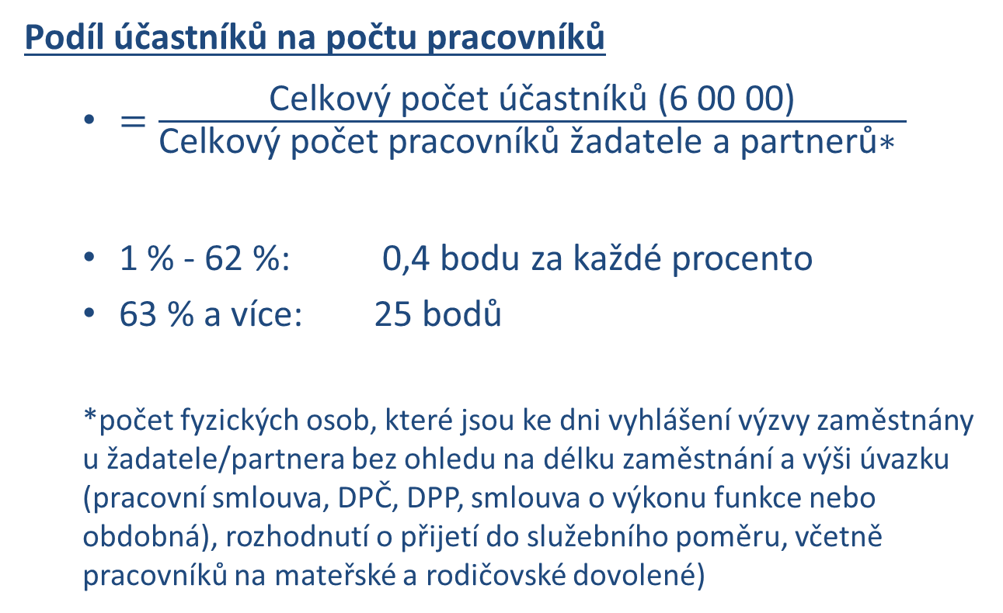
Věcné hodnocení

Slide 45
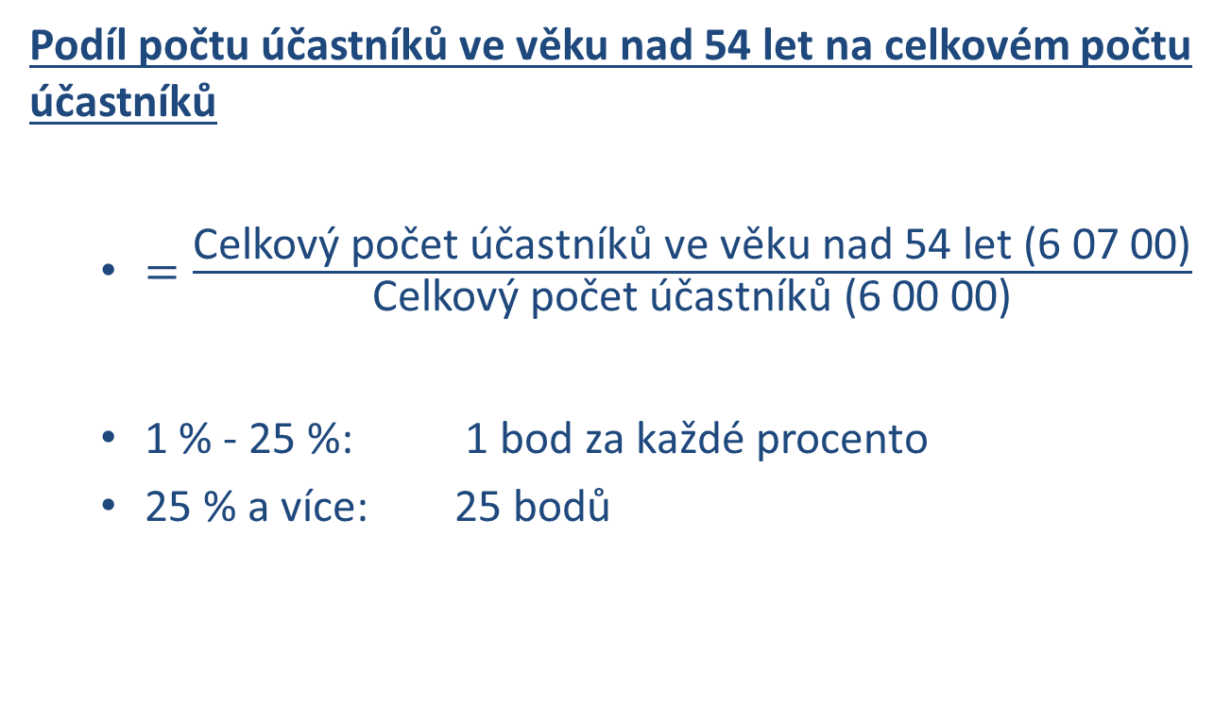
Věcné hodnocení

Slide 46
Věcné hodnocení
Sídlo žadatele ve strukturálně postižených regionech (krajích)
  Sídlo žadatele:
    Moravskoslezský kraj: 10 bodů
    Karlovarský kraj: 10 bodů
    Ústecký kraj: 10 bodů
    Ostatní kraje: 0 bodů

Slide 47
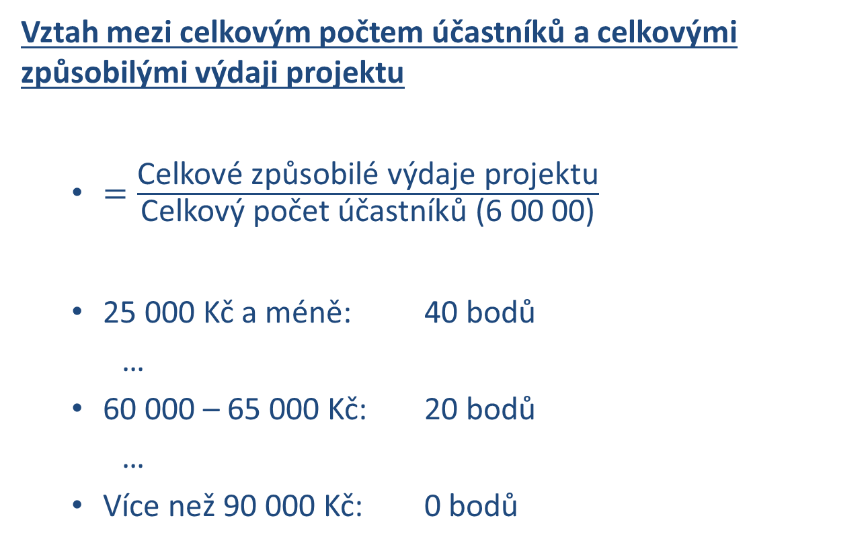
Věcné hodnocení

Slide 48
Podpora de minimis
Podpora malého rozsahu (zákon č. 215/2004 sb.)
Rozhodné období 3 po sobě jdoucí účetní období
Limity pro jeden podnik:
  Zemědělská prvovýroba 20 000 €
  Rybolov a akvakultura 30 000 €
  Silniční nákladní doprava 100 000 €
  Obecný hospodářský zájem 500 000 €
  Ostatní 200 000 €

Slide 49
Podpora de minimis – jeden podnik
Nejčastěji viz Nařízení Komise (EU) č. 1407/2013
Jeden podnik = veškeré subjekty mající mezi sebou alespoň jeden z následujících vztahů:
  Jeden subjekt vlastní více než 50% hlasovacích práv, která náležejí akcionářům nebo společníkům, v jiném subjektu
  Jeden subjekt má právo jmenovat nebo odvolat více než 50% členů správního, řídícího nebo dozorčího orgánu jiného subjektu

Slide 50
Podpora de minimis – jeden podnik
  Jeden subjekt má právo uplatňovat více než 50% vliv v jiném subjektu podle smlouvy uzavřené s daným subjektem nebo dle ustanovení v zakladatelské smlouvě nebo ve stanovách tohoto subjektu
  Jeden subjekt, který je akcionářem nebo společníkem jiného subjektu, ovládá sám, v souladu s dohodou uzavřenou s jinými akcionáři nebo společníky daného subjektu, více než 50 % hlasovacích práv, náležejících akcionářům nebo společníkům, v daném subjektu

Slide 51
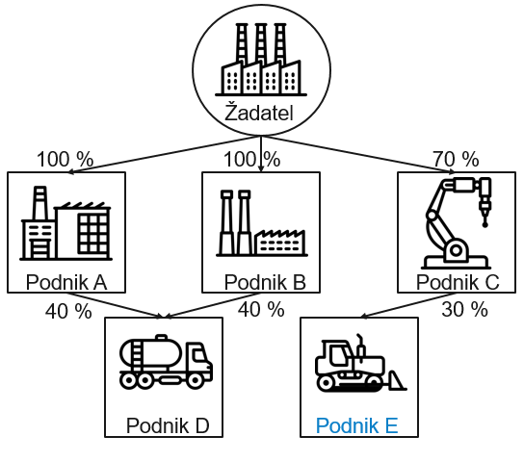
Podpora de minimis – jeden podnik
  Propojení všech podniků kromě podniku E

Slide 52
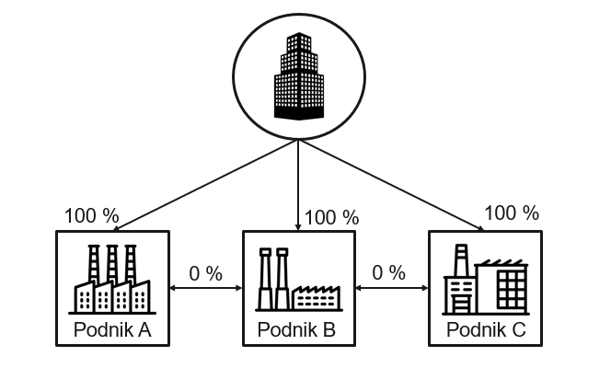
Podpora de minimis – jeden podnik
  Propojení přes zahraniční mateřský podnik = jeden podnik

Slide 53
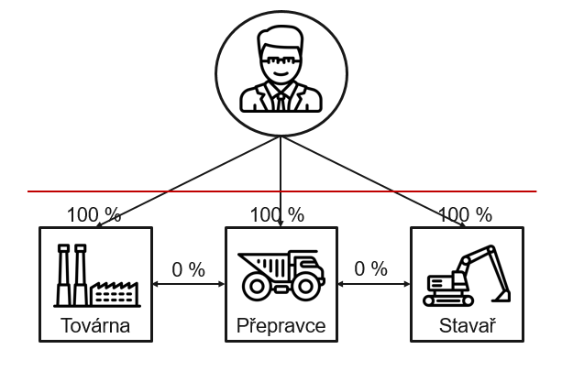
Podpora de minimis – jeden podnik
  Propojení přes fyzickou nepodnikající osobu ≠ jeden podnik

Slide 54
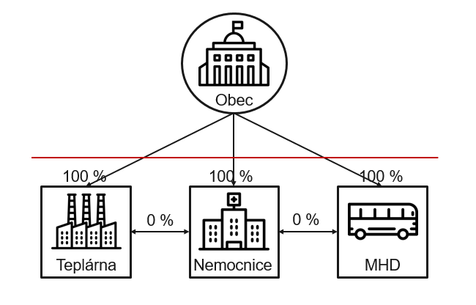
Podpora de minimis – jeden podnik
  Propojení přes samosprávný subjekt ≠ jeden podnik

Slide 55
Bloková výjimka
  Viz Nařízení Komise (EU) č. 651/2014
  Spolufinancování dle velikosti podniku
Subjekty | Maximální intenzita veřejné podpory na vzdělávání | Maximální intenzita veřejné podpory na vzdělávání pro zdravotně postižené či znevýhodněné pracovníky
Velké podniky | 50 % | 60 %
Střední podniky | 60 % | 70 %
Malé a mikro podniky | 70 % | 70 %

Slide 56
Velikost podniku
  Velikost podniku – včetně propojených (zcela) a partnerských (částečně)
  Viz Příloha I nařízení Komise (EU) č. 651/2014
Subjekty | Maximální počet zaměstnanců | Maximální roční obrat nebo bilanční rozvaha
Mikropodnik | 10 | 2 mil. €
Malý podnik | 50 | 10 mil. €
Střední podnik | 250 | 50 mil. € / 43 mil. €

Slide 57
Velikost podniku
  Propojené podniky
    a) Podnik vlastní většinu hlasovacích práv v jiném podniku
    b) Právo jmenovat nebo odvolávat většinu členů orgánu
    c) Uplatňování rozhodujícího vlivu v jiném podniku
    d) Ovládání většiny hlasovacích práv náležejících akcionářům nebo společníkům v jiném podniku.

Slide 58
Velikost podniku
  Partnerské podniky
    Nejsou zařazeny mezi propojené podniky
    Podnik (mateřský podnik) vlastní sám nebo společně s jedním či více propojenými podniky 25 % nebo více procent základního kapitálu nebo hlasovacích práv jiného podniku (dceřiný podnik)

Slide 59
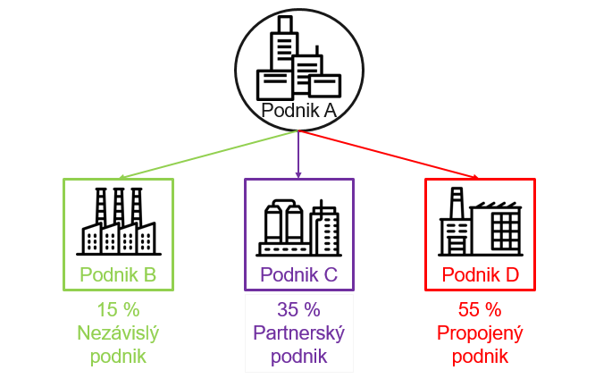
Velikost podniku

Slide 60
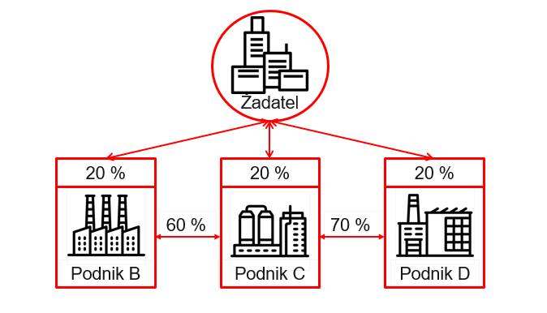
Velikost podniku
  Vzájemně propojené podniky (žadatel propojen se všemi)

Slide 61
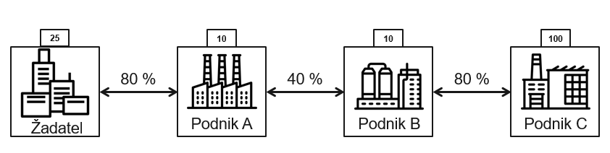
Velikost podniku
  Žadatel Podnik A Podnik B Podnik C
  25 10 4 40
  Žadatel-A a B-C= propojený podnik (plné započítání)
  A-B = partnerský podnik (40% započítání)

Slide 62
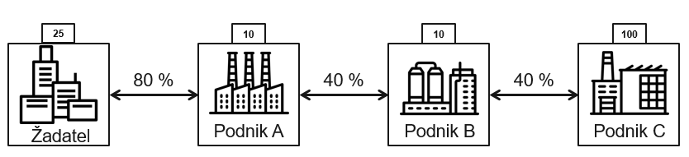
Velikost podniku
  Žadatel Podnik A Podnik B Podnik C
  25 10 4 0
  Žadatel-A = propojený podnik (plné započítání)
  A-B = partnerský podnik (40% započítání)
  B-C = partnerský podnik (bez započítání, partner partnera vždy bez započítání)

Slide 63
Velikost podniku
  Počet zaměstnanců = počet ročních pracovních jednotek (všechny úvazky - částečné úvazky a kratší doby zaměstnání zlomkem)
  Za poslední schválené účetní období (schválená účetní závěrka)
  Obrat bez DPH
  Využití
    Výše spolufinancování u blokové výjimky
    Vyplnění žádosti – ověření dostatečné kapacity žadatele

Slide 64
Nejčastější dotazy
Jak se počítá počet zaměstnanců?
  Je třeba rozlišit počet zaměstnanců a počet pracovníků. Počet zaměstnanců se uvádí přímo do žádosti (záložka subjekty), jde o přepočtený stav a zohledňuje propojené a partnerské podniky (viz velikost podniku).
  Počet pracovníků se uvádí do čestného prohlášení a zohledňuje jen počet fyzických osob zaměstnaných u žadatele + u partnera (viz čestné prohlášení).
Je možné zapojit více účastníků, než má firma pracovníků?
  Ano, žadatel si může hodnoty indikátorů nastavit i na vyšší hodnoty.

Slide 65
Nejčastější dotazy
Kam se uvádí počet zapojených osob?
  Tento údaj se neuvádí.
Je propojenost podniků v rámci velikosti podniku to samé jako propojenost podniků v rámci definice jednoho podniku pro de minimis?
  Ne, každá definice a postup výpočtu jsou jiné a řídí se jiným nařízením.
Je možné už nyní počítat s pracovníky, které firma zatím nemá?
  Ano, hodnoty indikátorů si stanovuje žadatel sám a následně je k těmto hodnotám zavázán v právním aktu.

Slide 66
Shrnutí
  Princip jednotkových nákladů
  Podporované aktivity, způsobilá délka
  Hodnocení přijatelnosti - neopravitelná kritéria
  Hodnocení formálních náležitostí – opravitelná kritéria
  Kritéria věcného hodnocení – výpočet bodů
  Podpora de minimis – definice jednoho podniku
  Bloková výjimka
  Velikost podniku

Slide 67

Děkuji Vám za pozornost

